Slide 1

ПОВЫШЕНИЕ ФИНАНСОВОЙ ГРАМОТНОСТИ ГРАЖДАН ПОЖИЛОГО ВОЗРАСТА ЖЕРДЕВСКОГО МУНИЦИПАЛЬНОГО ОКРУГА
Направление практики: Специальные проекты для людей старшего поколения
Наименование субъекта: Тамбовская область
Автор практики: Жердевское муниципальное казенное учреждение «Многофункциональный центр предоставления государственных и муниципальных услуг»,
Кокорева Ирина Александровна, +7(47535) 52053, post@mfc35.tambov.gov.ru

Slide 2


ЦЕЛЬ - повышение уровня финансовой грамотности граждан пожилого возраста (пенсионеров, предпенсионеров), преодоление неуверенности и непонимания современных финансовых технологий, формирование основных принципов и правил принятия решений по использованию финансовых продуктов и услуг
ЗАДАЧИ:
1. Организация курса обучающих занятий-практик по финансовой грамотности для граждан пожилого возраста.
2. Формирование у участников обучения основных принципов и правил принятия решений по использованию финансовых продуктов, услуг и осознание финансовой ответственности за принимаемые решения и степени их влияния на уровень личного благосостояния.
3. Информирование граждан пожилого возраста по различным вопросам финансовой грамотности, «профилактики» финансового мошенничества.

Slide 3
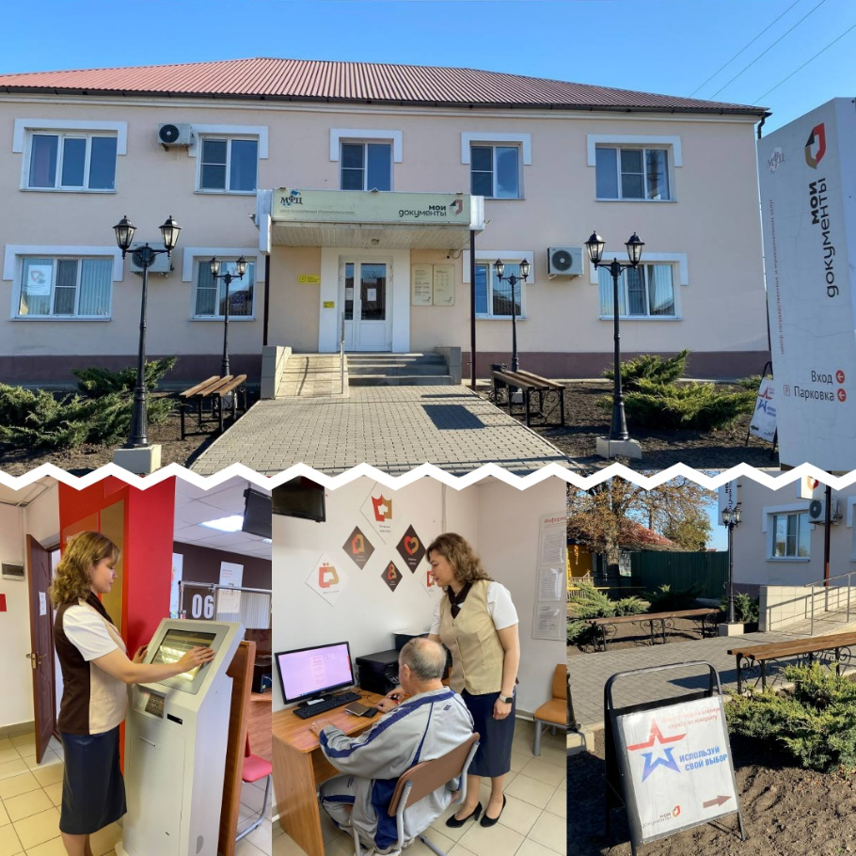
ЭТАПЫ РЕАЛИЗАЦИИ ПРАКТИКИ
Мониторинг востребованности практики у населения Жердевского муниципального округа.
Прохождение специалистами МФЦ обучения в специализированной организации.
Подготовка и формирование перечня тем обучения, учебных планов, методических и раздаточных материалов.
Проведение информационной кампании о практике.
Проведение занятий.

Slide 4
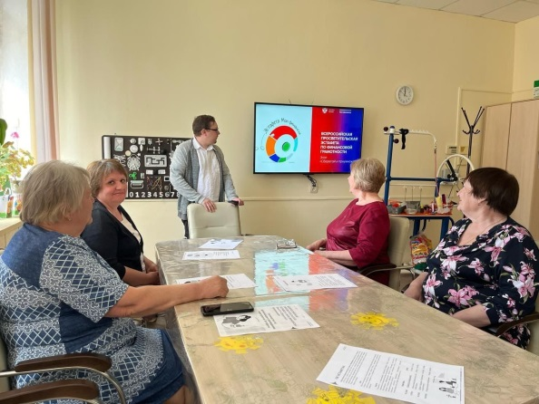
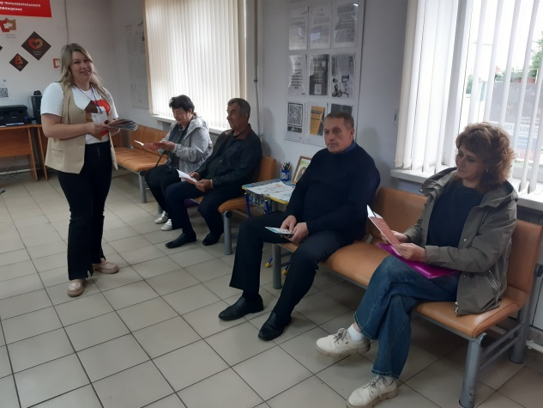
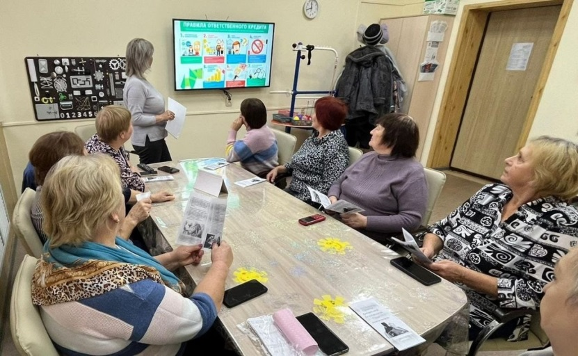
РЕЗУЛЬТАТЫ ПРАКТИКИ
Повышение информированности граждан пожилого возраста в области финансов, формирование положительного общественного мнения о получении финансовых услуг и сервисов.
Увеличение численности граждан старшего поколения, охваченных «профилактикой» финансового мошенничества.
Охват граждан старшего поколения, проживающих на территории Жердевского муниципального округа, практикой более 17%.

